Slide 1
Математика
V тиждень
Урок №1

Slide 2
Приготуй Вчись
Робочий зошит
Підручник з математики
Ручку, олівець, лінійку
Читати інструкції уважно і крокувати за ними
Виконувати усні обчислення
Записувати розв’язання задач
Самостійно вести записи

Slide 3
Крок 1. Приготуйся працювати у зошиті
Який сьогодні день тижня?
Яке число і місяць?
Запиши дату.
Пропиши число у рядок каліграфічно.
Розкажи про число.

Slide 4
Крок 2. Математичний диктант
Сума чисел 2 і 6
Добуток чисел 2 і 6
Різниця чисел 40 і 5
Частка чисел 40 і 5
40 зменшити на добуток чисел 3 і 9
Частку чисел 56 і 7 збільшити на 34

Slide 5
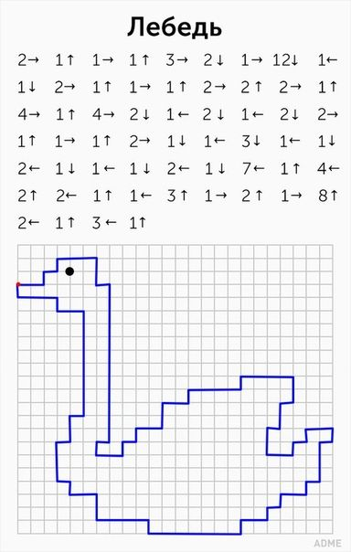
Крок 3. Графічний диктант
Відступи 4 клітинки вниз. Постав точку.

Slide 6
Графічний диктант. Перевірка

Slide 7
Крок 4. Порівняй вирази
Відкрий підручник на стор. 123.
Розглянь завдання 4.
Виконай завдання письмово.

Slide 8
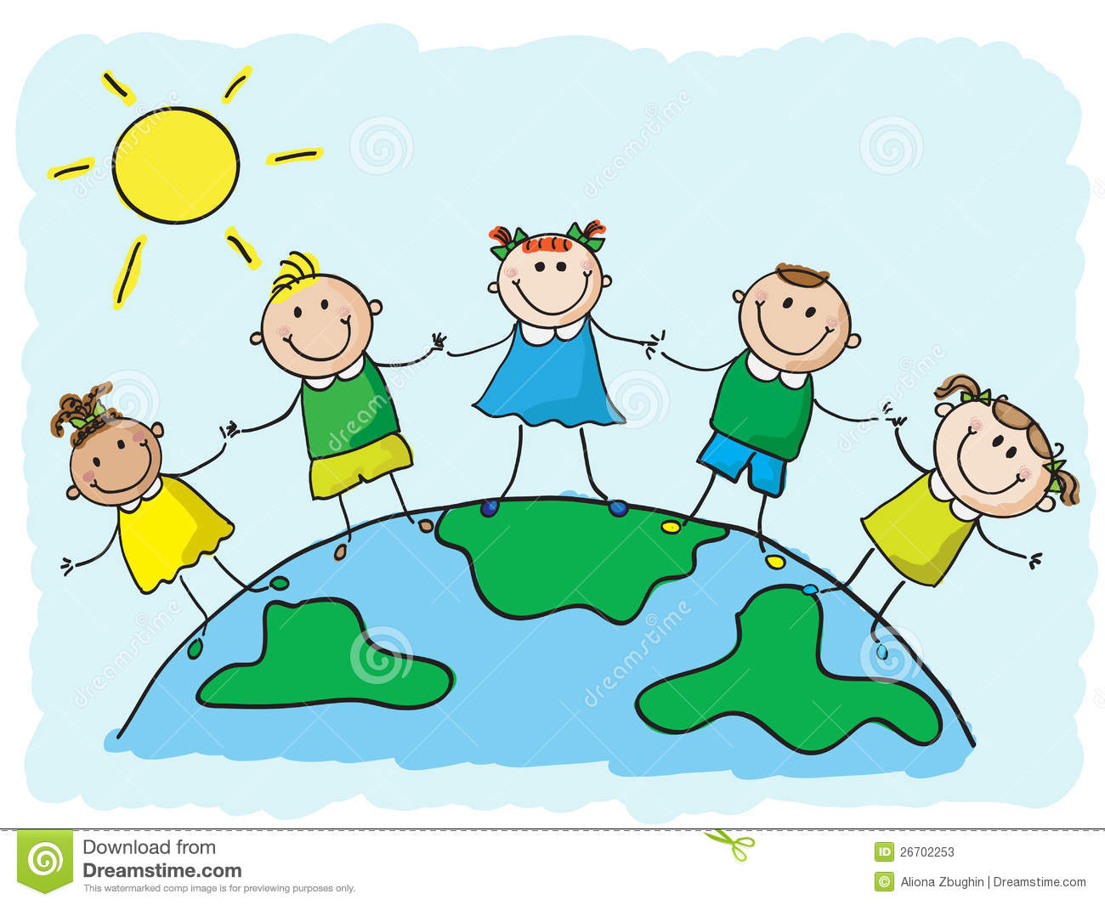
Стоп урок!
Попий води.
Виконай декілька вправ.

Slide 9
Крок 5. Знайди невідоме ділене
Стор. 124, завдання 2.
Прочитай завдання.
Дай відповіді на запитання.
Заповни пропуски і запиши вирази.

Slide 10
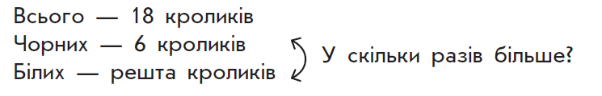
Крок 6. Розв’яжи задачу.
За короткою умовою склади і розв’яжи задачу.

Slide 11
Урок закінчено!
Дякую за роботу!

